Slide 1
黑盒模型的解释方法
汇报人：步一凡

Slide 2
DeepVID: Deep Visual Interpretation and Diagnosis for Image Classifiers via Knowledge Distillation
IEEE Transactions on Visualization and Computer Graphics 2019
Faithful and Customizable Explanations of Black Box Models
AIES 2019

Slide 3
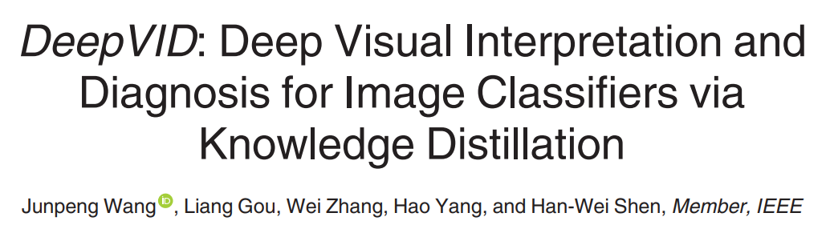
IEEE Transactions on Visualization and Computer Graphics 2019

Slide 4
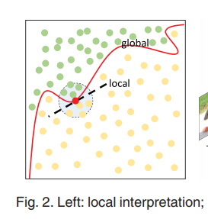
背景
1. DNN（CNN） 难以解释
2. 现有对图像分类器解释工作两类：
1、打开黑盒，为特定的模型进行设计
2、视为黑盒，训练一个小模型（LIME），解释模型的局部行为
LIME 生成邻域数据局限
（在图像输入部分扰动）
1. 输入高维，扰动维组合巨大
2. 扰动后无语义意义

Slide 5
贡献
LIME 生成邻域数据局限
（在图像输入部分扰动）
1. 输入高维，扰动维组合巨大
2. 扰动后无语义意义
1. 算法层面
采用生成模型（VAE）和知识蒸馏得到局部可解释的小模型
2. 系统层面
可视化分析系统，帮助专家诊断分类器性能

Slide 6
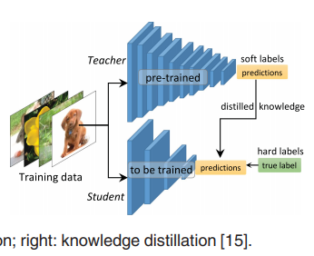
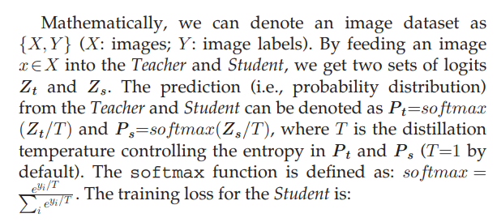

Knowledge Distillation
小模型学知识

Slide 7
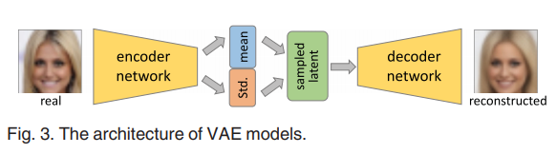
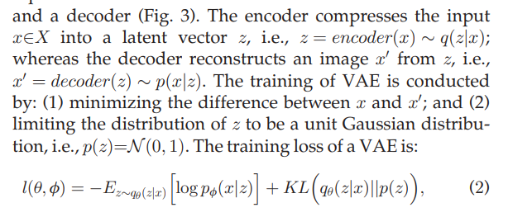
VAE
优势：
1. 将数据压缩到更小的表示空间。
2. 按需生成具有语义的不可见样本。
生成局部样本

Slide 8
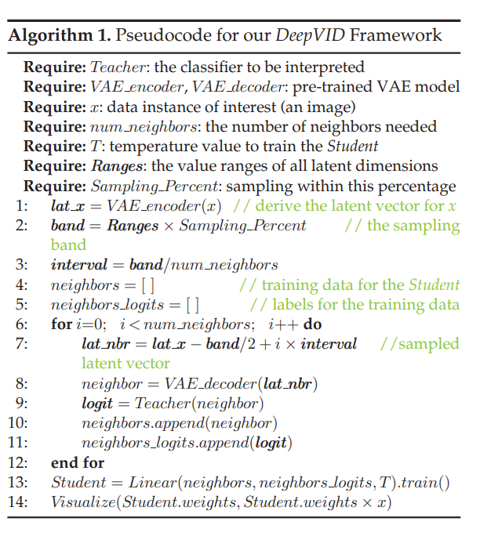
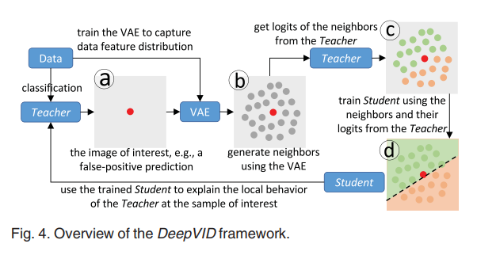
DeepVID
a
b
c
d

Slide 9
可视化分析设计需求
1. 对 待解释模型 行为的可视化理解
1.1 可视化测试数据的特征空间
1.2 待解释模型对测试数据的整体表现
1.3 帮助用户识别模型失效的案例
2. 灵活的生成邻居
2.1 帮助用户理解VAE中编码的语义
2.2 交互式的调整生成的邻居
2.3 在两个跨类边界的感兴趣实例中生成训练样本
3. 交互式地训练和解释学生模型
3.1 理解学生模型的性能
3.2 解释学生模型
3.3 交互式调整训练超参数

Slide 10
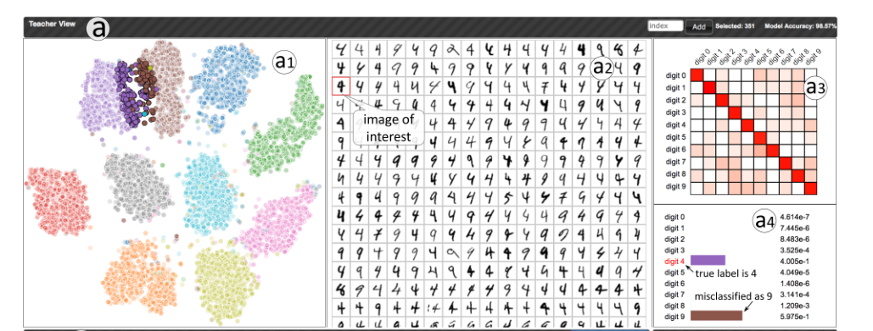
Teacher View
The Confusion Matrix view
混淆矩阵
The t-SNE view
映射测试数据到2d空间
The Image-Grid view图像网格化
The Probability Distribution view
选中图像的概率分布

Slide 11
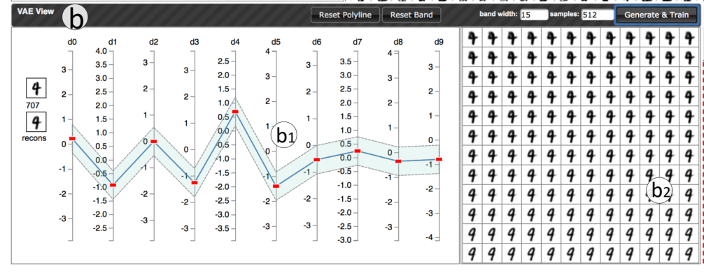
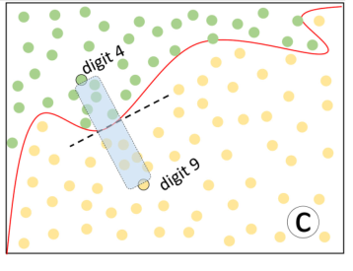
VAE View
Neighbors view
生成的小模型训练数据
Parallel Coordinates Plot (PCP) view
隐向量各维度上的值
1. 对某张图片周围采样
2. 对两张图片之间采样

Slide 12
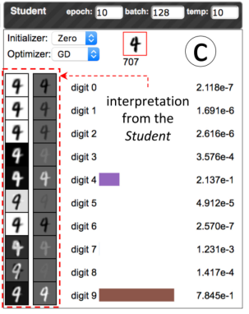
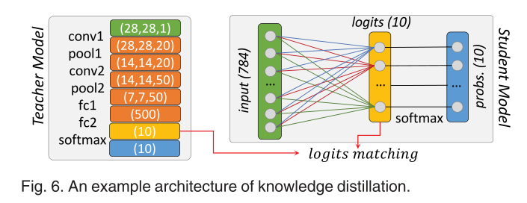
Student View and DeepVID’s Interpretation

Slide 13



实验
1. Case Study with domain experts
性别，是否金发，是否戴眼镜

Slide 14
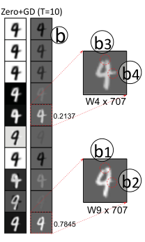

MNIST case study
高亮顶部
忽略尾部

Slide 15
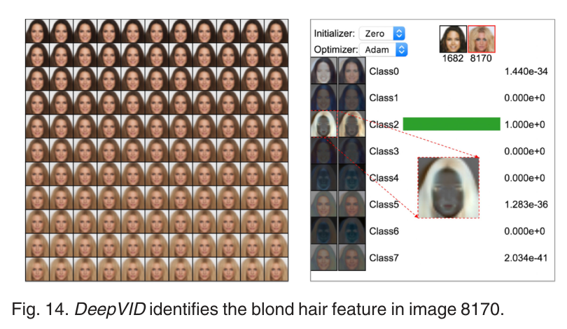
CelebA case study

Slide 16
领域专家的反馈
E1 explained that the case studies “really helped me understand how and why the local approximation works”the visual patterns of the generated neighbors around the interested data point.
E3 commented that “this (DeepVID) is a strong case showing what a weak leaner (the linear explainer) can do (fitting local patterns).
All experts agreed that the visual explanations provided by the Student are“insightful and actionable”.
All experts agreed that“sampling from the latent space (instead of the input space) is a nice trick”.
E3 commented that “a more efficient way to generate samples is to fix some features, which did not contribute to the prediction in my previous exploration, and then adjust other dimensions”.
E3 discussed that“DeepVID cannot offer insight into improving the neural network structures”, and it may be helpful to have“a layer-by-layer local approximation to show interesting findings on layer designs, such as different choices of filter sizes, activation functions, etc.”

Slide 17
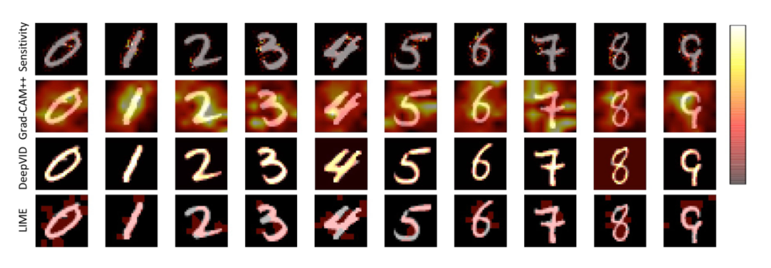
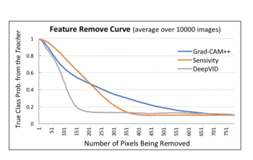
评测和比较
梯度
类激活图
高
扰动

Slide 18
总结
VAE => 重构小模型的训练数据
知识蒸馏=> 将大模型的知识传递给易解释的线性模型
可视化系统 => 帮助用户理解
缺点：deepvid 非常依赖于高质量的预训练VAE

Slide 19
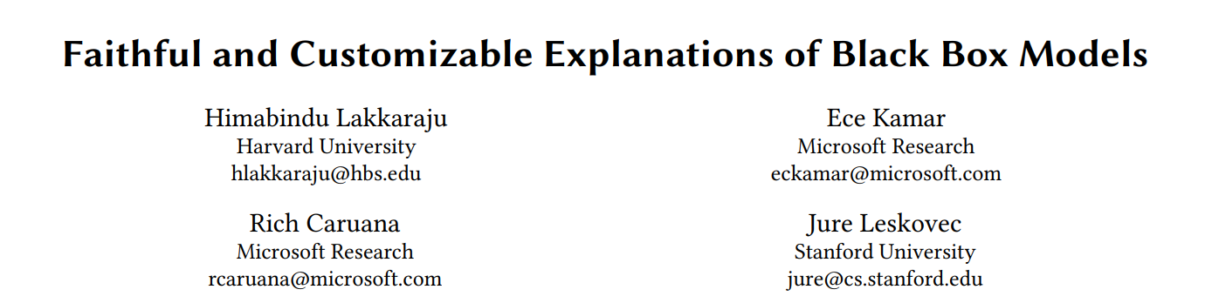
决策树的结构，对分类模型进行解释

Slide 20
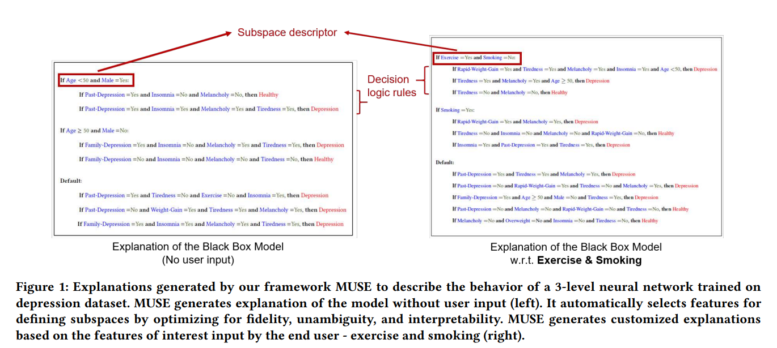
背景
定制
提出了新任务, 允许他们输入感兴趣的特征,来定制化解释模型。

Slide 21
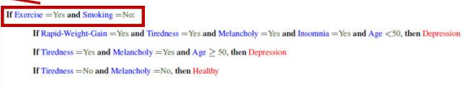
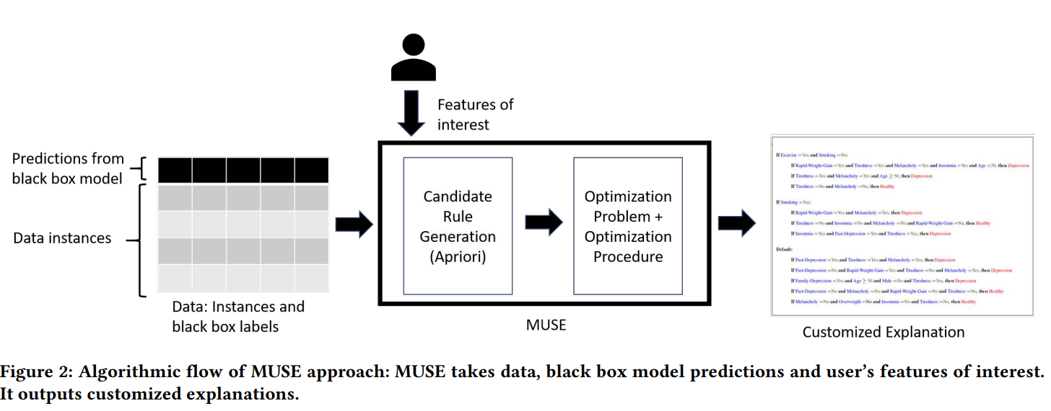
思路
1)设计一种表示法（两层决策集）
(2)在我们选择的表示法的背景下量化保真度（Fidelity）、不模糊性（Unambiguity）和可解释性（Interpretability）的概念
(3)设计一个优化问题，有效地在保真度、清晰度和可解释性之间进行权衡
(4)高效地解决优化问题
(5)根据用户偏好定制解释。

Slide 22
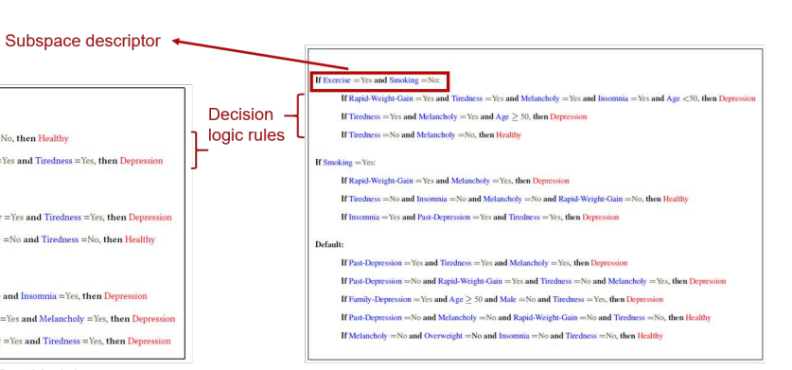


两层决策集
纳入人类的输入
q
s
c
在生成解释时纳入人类的输入
两层决策集
q：用户感兴趣的子空间
s：内部的决策逻辑的规则
c：类别标签

Slide 23
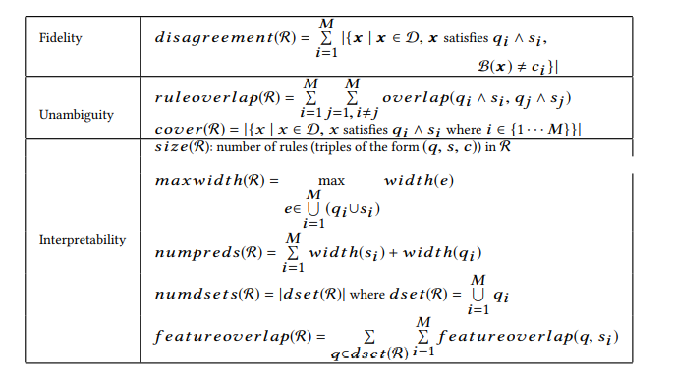

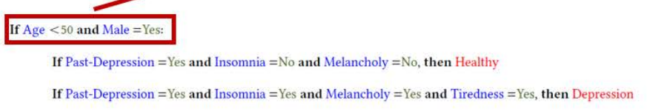
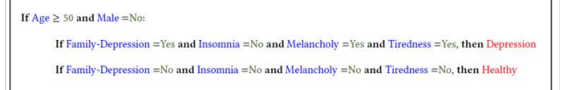
量化忠诚度（Fidelity）、不模糊（Unambiguity）和可解释性（Interpretability）
两层决策集
q：用户感兴趣的子空间
s：内部的决策逻辑的规则
c：类别标签
q：黑盒模型（待解释模型）
：数据集
叶子节点数量
两颗树的最大高度
条件总数
用户子空间条件总数
dset：用户子空间独特的条件的数量
用户子空间和内部决策逻辑重合条件总数

Slide 24
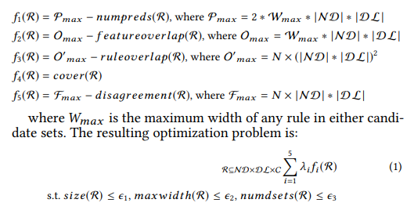
优化函数
用户子空间的条件候选集合
(Eg., Age ≥ 50 and Gender = Female)
内部决策规则的条件候选集合

Slide 25
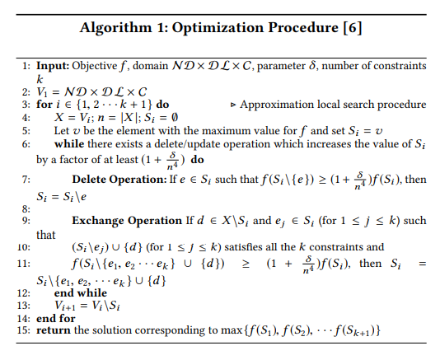
优化过程
近似局部搜索的过程
解集空间
初始化一个解
删除操作，例如把某个条件删除
交换操作，例如把某几个条件交换成另外几个条件
取k+1轮解中，使得f最大的解
[6] Jon Lee, Vahab S Mirrokni, Viswanath Nagarajan, and Maxim Sviridenko. 2009.
Non-monotone submodular maximization under matroid and knapsack constraints. In Proceedings of the ACM Symposium on Theory of Computing (STOC).323–332.

Slide 26
实验
Dataset
depression diagnosis 抑郁症数据集， 病史、症状、人口信息/ 是否健康
Baselines
LIME-DS（变种：每一个局部模型都是一个决策集）
IDS（Interpretable Decision Sets）、BDL （Bayesian Decision Lists）
BlackModel
a deep neural network of 5 layers

Slide 27
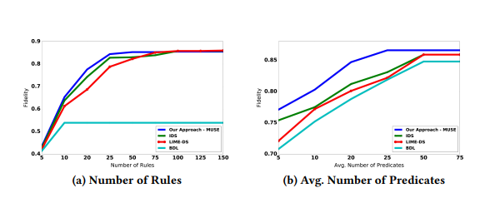
真实数据集上的实验
忠实度
可解释性
决策树叶子节点的数量
决策树的平均高度

Slide 28
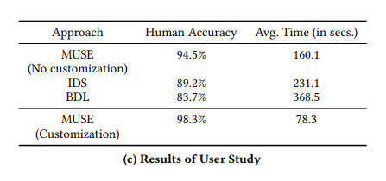
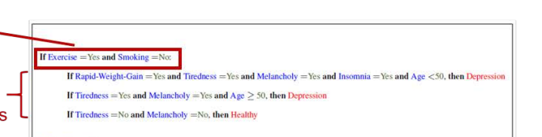
User Study
参与者：根据解释模型回答5个问题
Consider a patient who is female and aged 65 years.
Based on the approximation shown above, can you be absolutely sure that this patient is Healthy?
If not, what other conditions need to hold for this patient to be labeled as Healthy?
the question above now asking about a patient who smokes and does not exercise?
问题答案： 根据黑盒模型所编码的决策逻辑来判断对错。

Slide 29
总结
定义了两层决策集来对黑盒模型进行解释
外部决策=> 用户感兴趣的子空间
内部决策=> 内部决策逻辑规则
定义忠实度、不模糊性、可解释性三个方面的指标，建立优化函数来得到两层决策集

Slide 30
Q&A

Slide 31
Thanks

